Slide 1
4
第 章
网站运行硬件平台规划
4.1 网站运行硬件平台
4.2 网站运行硬件平台规划

Slide 2
4.1 网站运行硬件平台
交换机
路由器
网络设备硬件
网站运行
硬件平台
网线
服务器主机硬 件
浏览器主机硬 件
B/S体系结构的浏览器端和服务器端都需建设硬件平台，因此完整的网站硬件平台，包括以上各个部分。
由于浏览器端技术要求低，硬件建设难度低；服务器端技术要求高，硬件建设难度高、工作复杂，因此一般意义下的网站运行硬件平台，主要指服务器端的硬件建设，包括服务器主机及部分网络设备。
根据建站用户需求的不同，可以采取不同的方案构建其需要的网站运行硬件平台。

Slide 3
4.2 网站运行硬件平台规划
4.2.1 虚拟主机
—构建小型网站运行硬件平台
4.2.2 主机托管
—构建中型网站运行硬件平台
4.2.3 自建机群网络
—构建大型网站运行硬件平台

Slide 4
4.2.1 虚拟主机
—构小型网站运行硬件平台
向ISP申请网站空间，支付空间租用费。拥有空间相当于是拥有一台运行在因特网上的主机，因此又称“虚拟主机”。
虚拟主机下，网站运行硬件平台完全由ISP提供。
优点是建设成本和维护成本低；缺点是网站性能没有保障。
数据不多、功能不复杂的网站，如个人网站、企业电子商务发展初级阶段的网站，其特点是网站访问者不多、在线流量不大、网站拥有者资金缺乏，都可以考虑采用这种方案。

Slide 5
小型网站是网站的最小型态，其特点是：
  内容少。例如只由静态网页组成，没有动态数据和数据库软件；
  流量和带宽要求低。
网站架构技术：
  租借空间，或者直接用自己的上网电脑；
  硬件上不区分Web服务器和数据库服务器，即Web服务器软件、数据库软件和数据库管理软件都在同一主机上；
  服务器软件和数据库软件都简单地采用常见技术，如IIS和ACCESS。

Slide 6
4.2.2 主机托管
—构建中型网站运行硬件平台
当网站具备了一定特色，吸引网站访问者增加，致使网站流量变大、网站响应速度变慢，此时需要从小型网站升级至中型网站。
主机托管：自行购置高性能的独立主机（一台或多台），托管在ISP的机房（一般位于骨干网节点），并向ISP支付网络端口费用。
优点：主机性能有保障、网络带宽性能有保障；缺点：资金增加。

Slide 7
中型网站的特点：
  具备流量要求，需要一定带宽；
  网站资源内容丰富、类型复杂，如包括动态数据和数据库。
采用技术
  主机托管；
  硬件上会实现一定程度的物理分层（多台主机托管）。

Slide 8
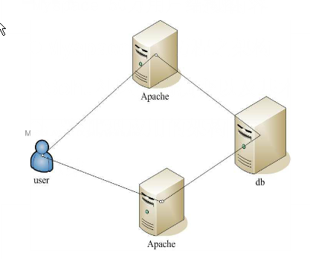
中型网站典型硬件架构实例一
用户把由三台主机构成的小型计算机网络托管到ISP的机房。其中两台安装Web服务器软件Apache，第三台用作数据服务器。
来自用户的请求可以分流到两台Web服务器上，若是一般的客户事务，则两台Web服务器可以自行处理；若包含数据请求，则再行接入数据服务器。
左图，通过三台主机实现负载平衡。

Slide 9
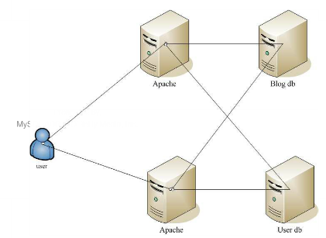
中型网站典型硬件架构实例二
用户把四台主机构成的小型计算机网络托管到ISP的机房。其中两台安装Web服务器软件Apache，第三台用作日志（Blog）数据服务器，第四台用作用户数据服务器。
与方案一不同的是，数据请求根据数据种类进一步分流到两台数据服务器。

Slide 10
可以有多种服务器：根据客户需求分析、网站的目标群体、访问流量、应用大小、复杂程度，可以按照网站资源类别对应放入不同服务器，形成图片服务器、页面服务器、数据库服务器、应用服务器、日志服务器等，不同的资源请求由不同的服务器响应，籍此达到提高响应速度和并发度的目的。

Slide 11
中型网站Web服务器端典型软件架构
采用“Lighttpd+Squid+Apache”形成处理链。Lighttpd在最前面专门处理静态内容的请求，而把动态内容的转给Squid。Squid中如果有该请求的内容且没有过期，则直接返回给Lighttpd，新请求或者过期的页面请求则转给Apache。
经过两级过滤，Apache需要处理的请求将大大减少。同时这种架构便于进行以下优化：
  由Lighttpd在前面统一把关，把不同的处理分散到多台计算机上进行；
  每一级都可以进行单独优化；
  每一级都可以使用多台机器来均衡负载，伸缩性很好。

Slide 12
4.2.3 自建机群网络—大型网站硬件平台
用户在本地自建计算机局域网，通过ISP提供的专线接入因特网，需要向ISP支付专线租用费用。
意味着网站运行硬件平台全部自行建设，包括网线、路由器、交换机、服务器等。
优点：主机性能有保障；网络带宽性能有保障；发布信息量不受限制。
缺点：需要专业技术人员的维护，建设成本和维护成本较高（上百万元）。
大型企业可以考虑采用这种方案。

Slide 13
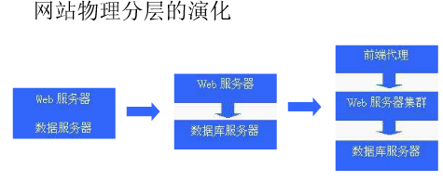
扩建网站硬件平台架构
网站，随着访问量的不断增加，可能经历从小型网站向大型网站发展演变过程，这同时也是网站物理架构的扩展过程。

Slide 14
扩建网站硬件平台架构
一、分离应用和数据
把Web应用和数据库从物理上分离，分别用两台或多台独立主机完成。

Slide 15
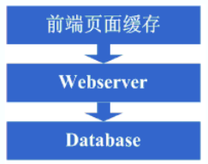
二、前端页面缓存机制
缓存，是内存和硬盘上的一段空间。把用户经常访问的静态资源，如一些logo、banner等，直接放在服务器内存或浏览器本地的硬盘空间上，当用户访问时先去这些位置寻找，即可缩短资源获取时间。
缓存是对静态页面访问速度的改善方法，常用前端页面缓存技术是Squid。

Slide 16
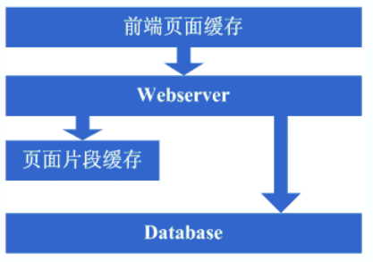
三、页面片断缓存机制
把缓存技术应用在网页中的静态数据上，即把页面中的静态数据放入缓存

Slide 17
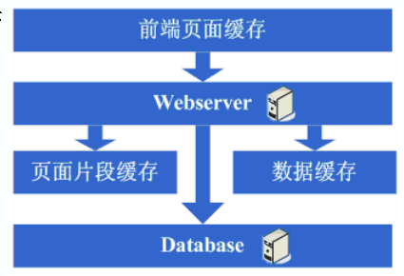
四、数据缓存
对经常重复获取的数据信息，也可以进行缓存
数据缓存机制：第一次查询请求时访问数据库以获取数据，并放入缓冲存储器，将来再有同样的查询，可从缓存系统中返回数据，不需再运行动态数据。

Slide 18
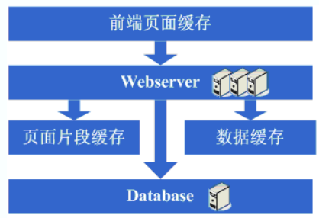
五、增加Web服务器数量
增加web服务器的数量以分流用户访问。此时，不同服务器应付不同类别的请求。如图片服务器、索引服务器、页面服务器、数据库服务器、应用服务器、日志服务器、缓冲服务器、备份服务器等。
可以为每台服务器设置不同的域名，如imgs.domain.com和www.domain.com。

Slide 19
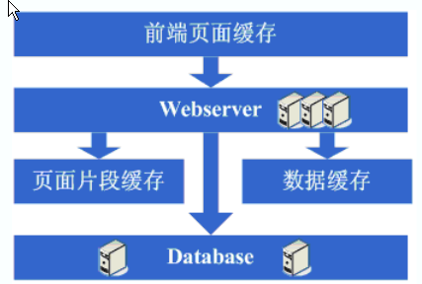
六、增加数据服务器数量
采用数据库集群及数据库分库可以分流数据访问。
分库：对同一个数据库进行拆分，存储在不同主机上；
分表：对同一个数据表进行拆分，存储在不同主机上；

Slide 20
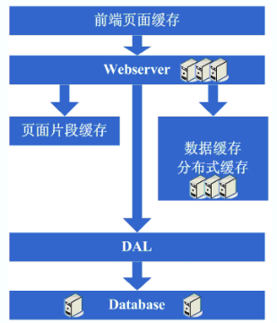
七、建立分布式数据缓存
数据分布式缓存：把缓存数据分布到集群中的各个节点上

Slide 21
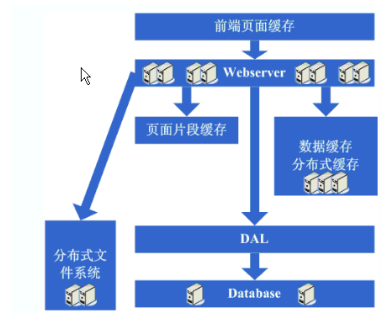
八、建立分布式文件系统
当需要处理的数据量极大，如Google、Baidu等搜索引擎，可通过分布式文件存储系统，把巨量数据存储在多台主机上，并可通过一定的备份存储来提高存储的容错性。
在分布式文件系统下，可以采用大量的廉价机器来支撑巨大的访问量和数据量。

